Slide 1
Tijd nemen voor natuurbeleving
Zitten in Hara
Meditatie op het leven
11. Meditatie vooraf.

Slide 2
Op weg naar voltooiing.

Slide 3
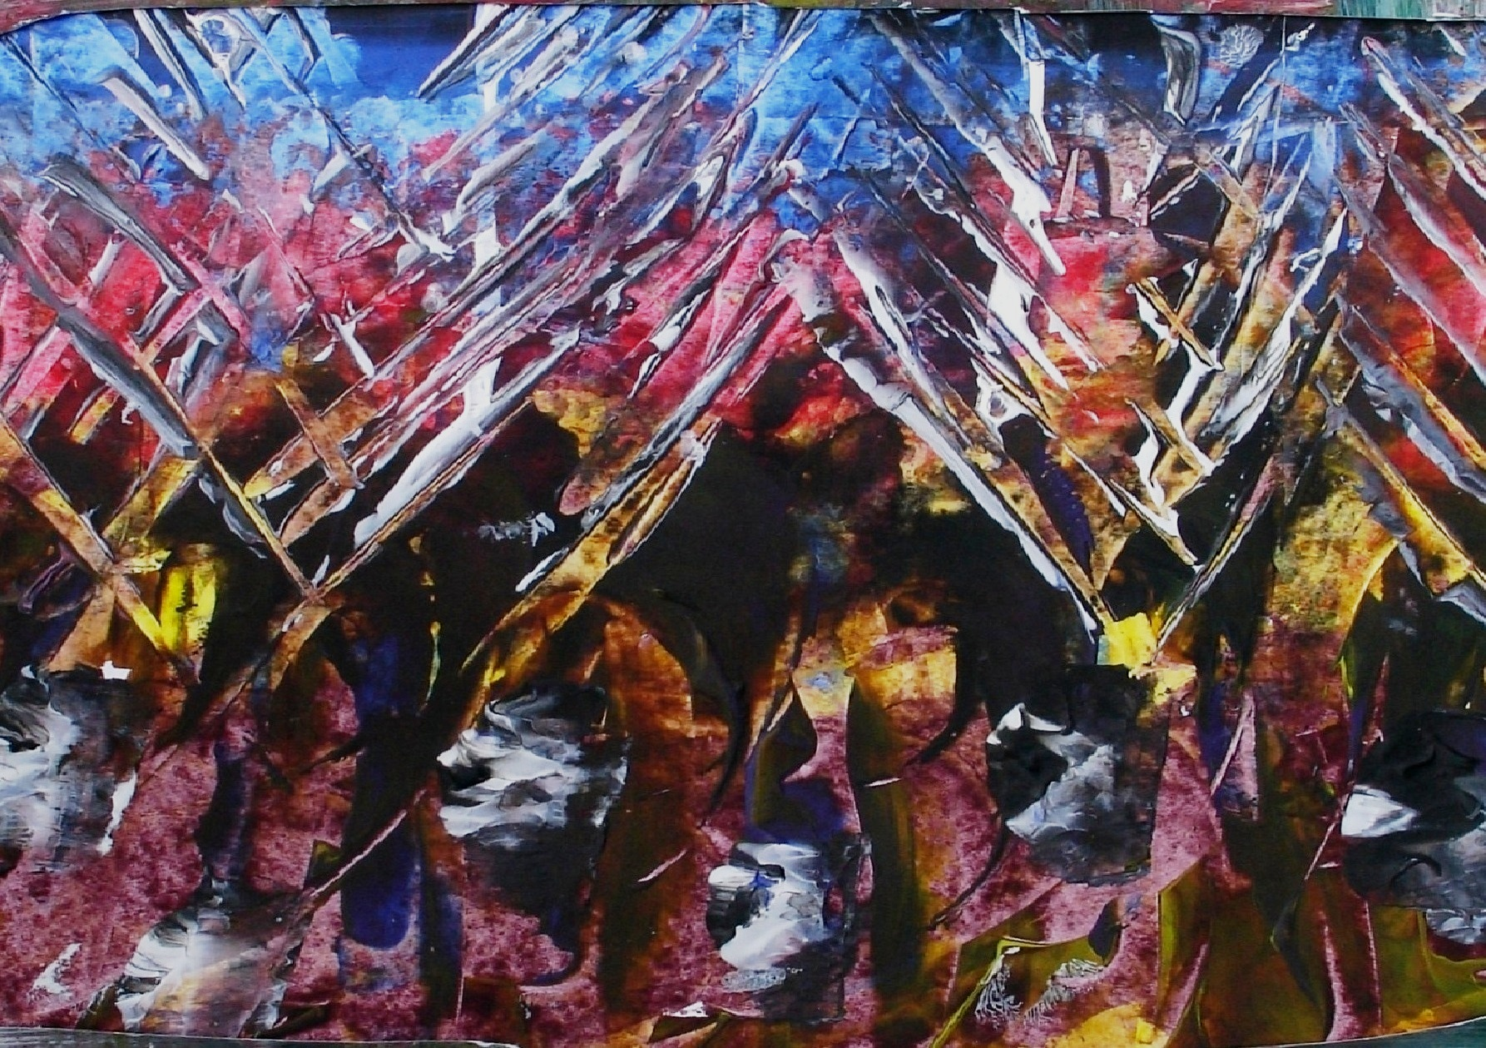

Slide 4
Voortgang in ontstaan van leven.

Slide 5
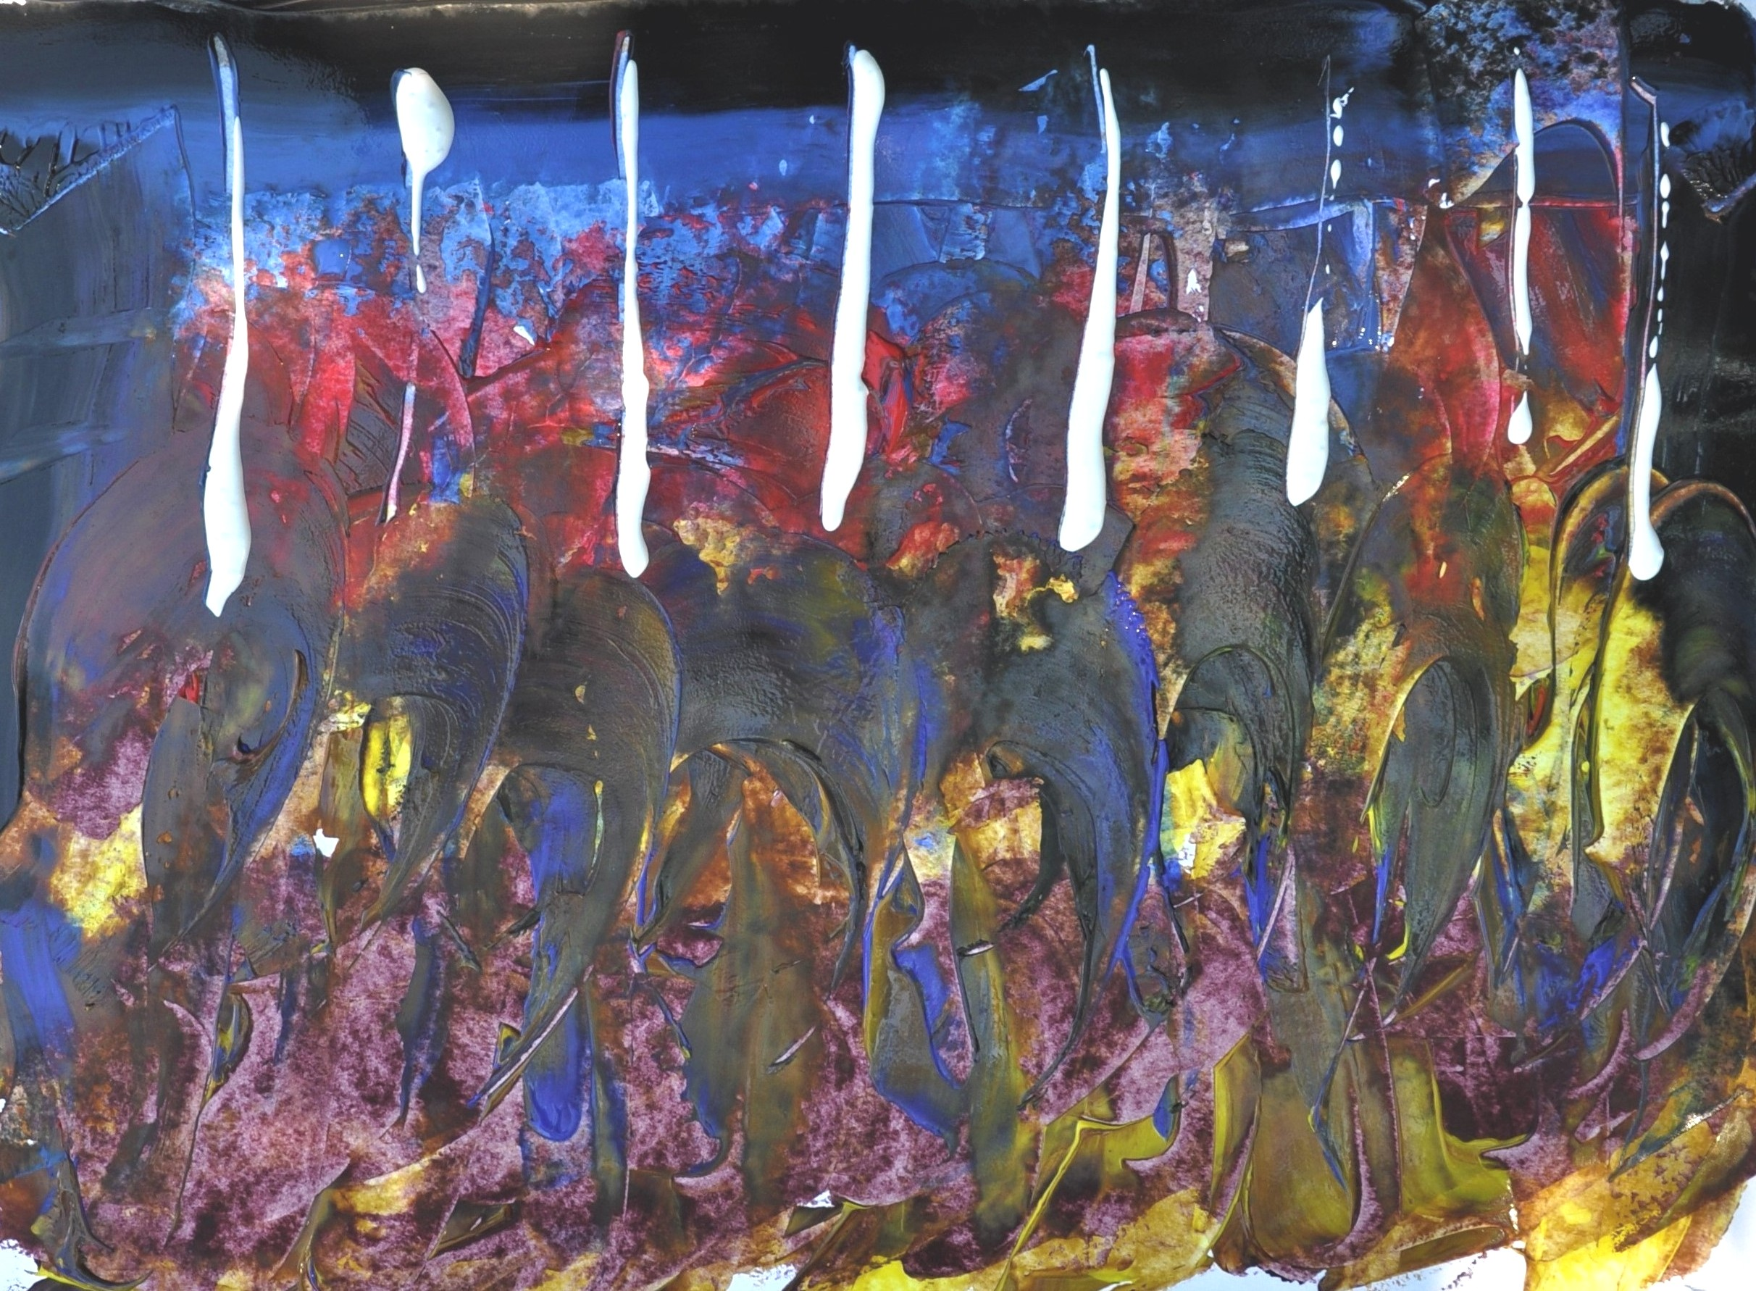

Slide 6
Ontstaan van het leven.

Slide 7
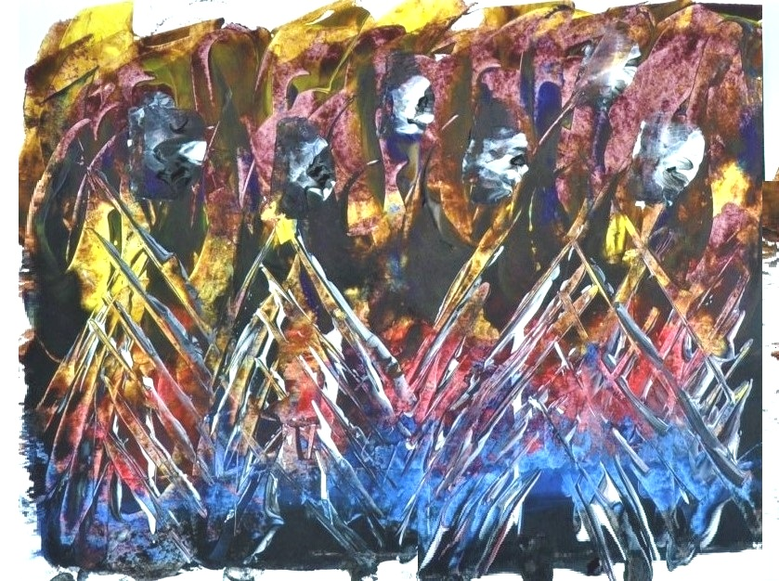

Slide 8
Chaos vooraf.

Slide 9
